Slide 1
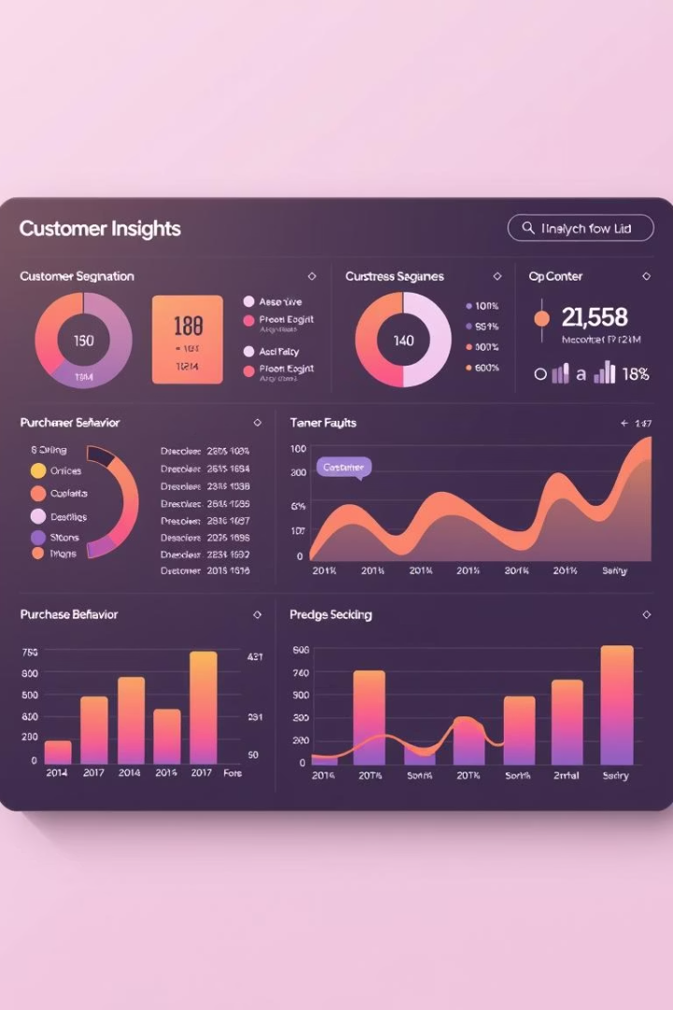
Présentation Méthodologique: Analyse des Comportements d'Achat

Slide 2
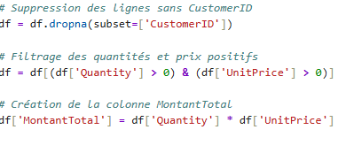
Collecte et Nettoyage des Données
Étapes Clés
Chargement des données depuis Excel.
Suppression des données incomplètes.
Filtrage des transactions invalides.
Calcul du montant total par ligne.

Slide 3





Analyse Exploratoire des Données (EDA)
Top Produits
Identification des produits les plus vendus.
Répartition Géographique
Analyse des pays les plus actifs.
Distribution des Montants
Observation de la distribution (skewed à droite).

Slide 4
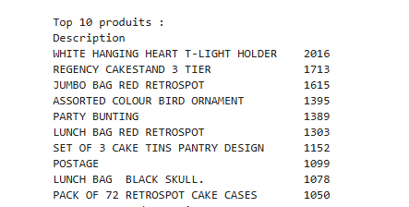
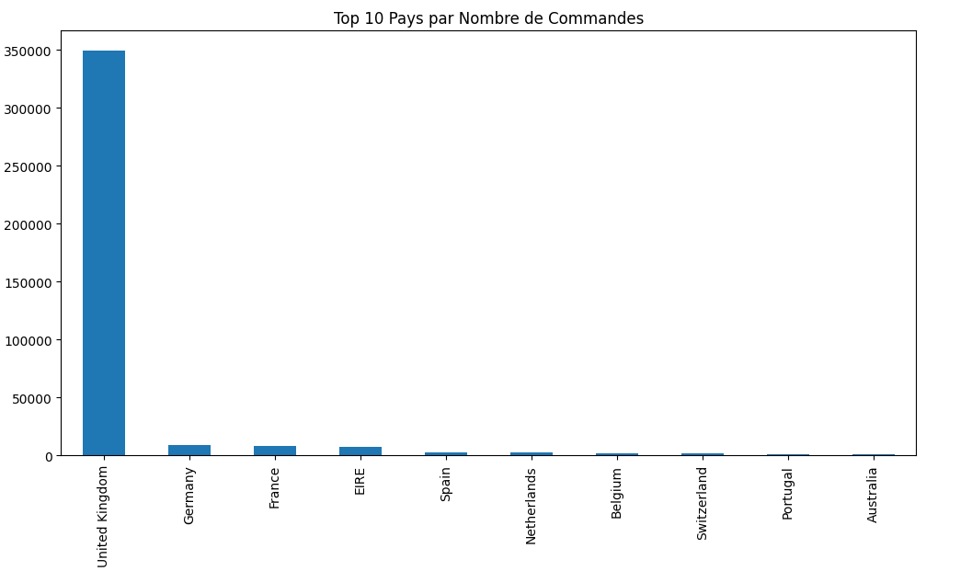

Slide 5
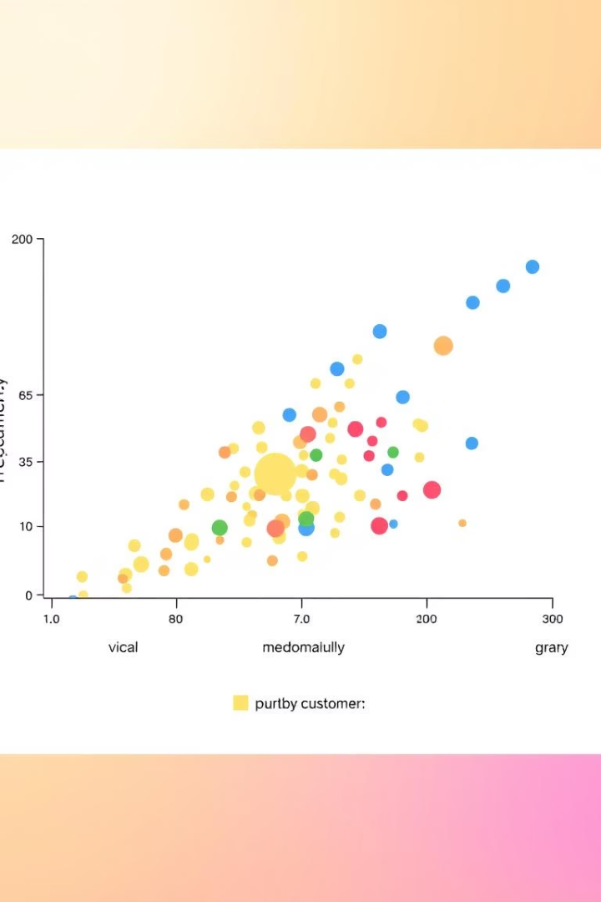
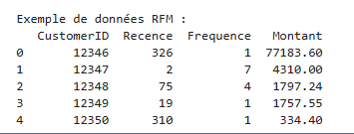
Modélisation RFM
Calcul des Métriques
Normalisation
Recency (récence), Frequency (fréquence), Monetary (montant).
Utilisation de StandardScaler pour normaliser les données.
Objectif
Préparer les données pour la segmentation par clustering.

Slide 6
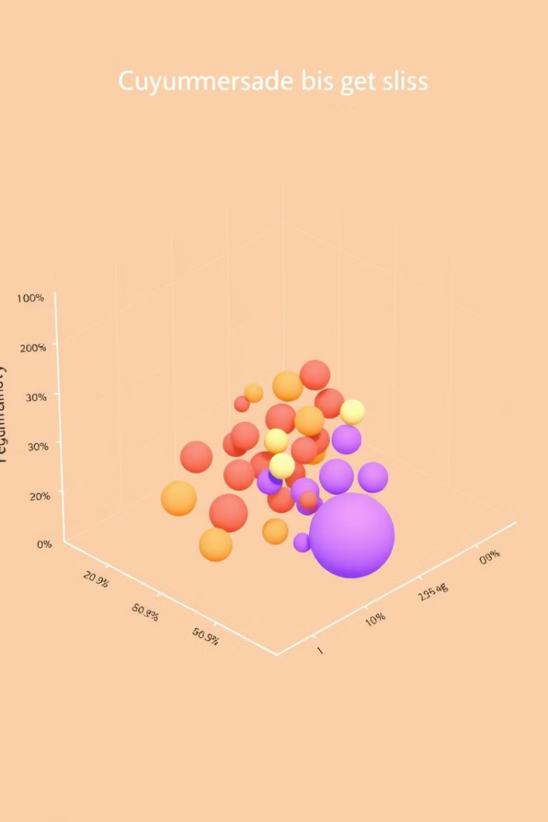



Segmentation par Clustering
Méthode du Coude
Détermination du nombre optimal de clusters.
Résultat
Choix de 4 clusters (point d'inflexion).
Visualisation
Visualisation 3D des segments.

Slide 7
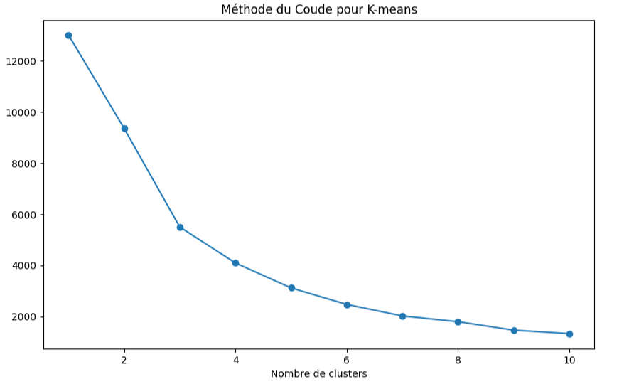
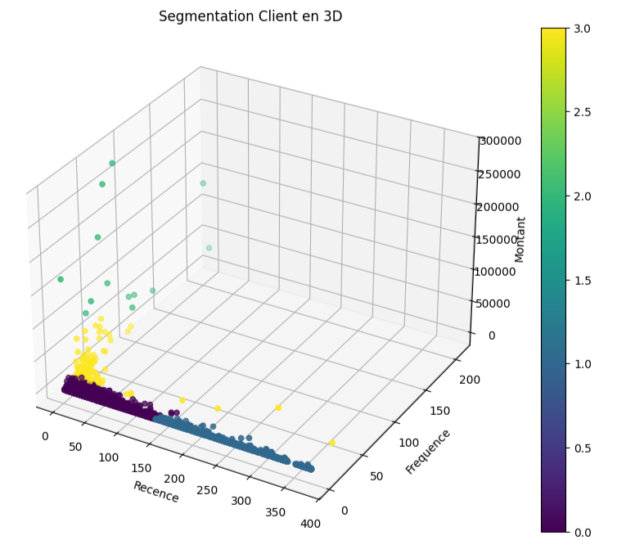
Clients VIP(Jaune/VERT):
Clients Fidéles (Probablement Violet):
Nouveaux Clients (Probablement violet/bleu)
Achat régulier mais pas récent
Dépenses constantes
Extrême gauche (récence 0-30 jours)
Bas/moyen (montant <50k)
Fréquence variable
À gauche (récence faible : 0-50
Profond (fréquence élevée : >80 transactions)
Haut (montant élevé : >200k)
Stratégie : Fidélisation (points, offres personnalisées)
Stratégie : Programmes exclusifs, services premium
Clients Inactifs (Probablement Bleu)
Stratégie : Email de bienvenue, enquête satisfaction
N'ont pas acheté depuis longtemps
Petit historique d'achat
Stratégie : Campagnes de rappel

Slide 8



Règles d'Association
Préparation
Conversion en booléen
.
Apriori
Application de l'algorithme Apriori.
Analyse
Identification des règles d'association.

Slide 9
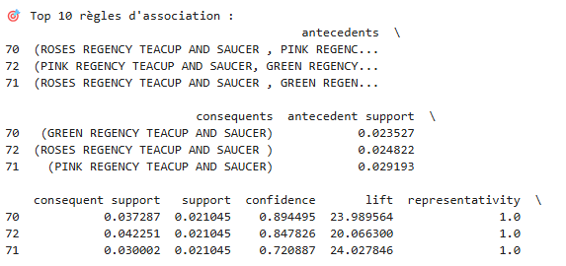
70
Signification
Quand un client achète :
La tasse/soucoupe Rose Regency ET
La tasse/soucoupe Pink Regency
Il y a 89.4% de chance qu'il achète aussi :
La tasse/soucoupe Green Regency
Promotion : "Achetez Rose+Pink, obtenez Green à -20%"
72:
Signification Avec :
Pink + Green dans le panier
Il y a 84.8% de chance d'avoir aussi :
Rose dans la commande
Placement en magasin : Ranger ces 3 produits côte à côte
71:
Signification
Avec :
Rose + Green dans le panier
Il y a 72.1% de chance d'ajouter :
Pink

Slide 10

Recommandations
Regrouper physiquement ces 3 références
Mise en avant sur la page d'accueil du site
Marketing
Placement Produit
Créer un coffret "Collection Complete Regency" (Rose+Pink+Green)
Prix spécial pour l'ensemble (-15% vs achat séparé)
Recommandations
Les clients ayant acheté 2 taches ont aussi acheté..." (upselling)
Email ciblé : "Il vous manque la Pink pour compléter votre collection!"

